Slide 1

토큰
기반 인증 방식

Slide 2
인증 방식
쿠키 인증 : 쿠키에 아이디나 암호와 같은 사용자 정보를 담아 서버로 보내서 비교해 인증
HTTP 방식의 통신을 사용하면 제 3자가 정보를 염탐할 수 있음
세션 인증 : 서버 측에 클라이언트의 접속 상태를 저장 -> 서버에 추가 DB공간이 필요

Slide 3
토큰 기반 인증
쿠키나 세션을 이용한 인증보다 더 보안성이 강하고 효율적인 인증 방법

Slide 4
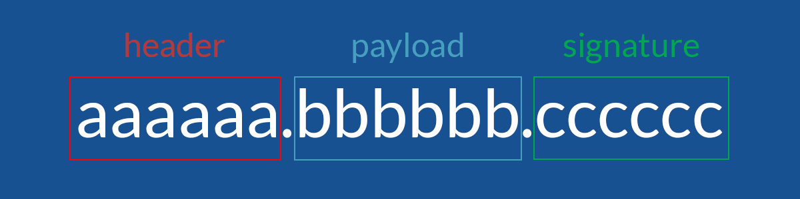
헤더 - 암호화 방식, 타입 …
페이로드 – 전송할 데이터
서명 – 토큰 검증을 위한 해싱값

Slide 5
토큰 기반 인증
데이터가 인코딩이 되어 있긴 하지만 누구나 디코딩을 할 수 있어 데이터 유출 위험
하지만 서명 필드가 헤더와 페이로드를 가지고 만들기 때문에 데이터 변조 후 재전송을 하는 것을 막을 수 있음.

Slide 6
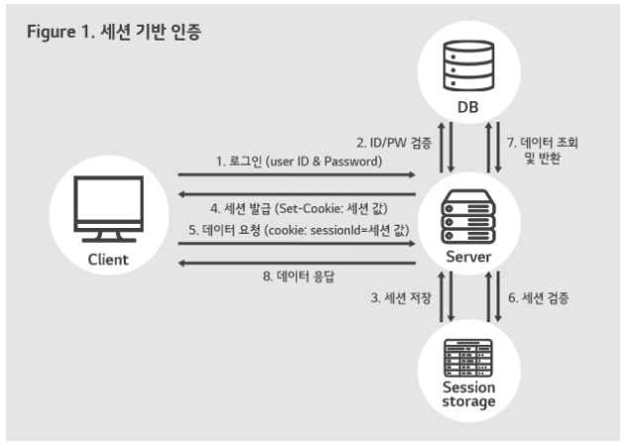
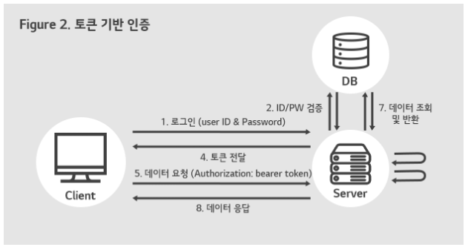
세션 인증 vs 토큰 인증

Slide 7
세션 인증과 토큰 인증의 차이점
정보 포함
세션 값 자체에는 사용자 정보 x
토큰 값에는 사용자 정보가 포함
-> 길이가 더 긺
상태 정보 미저장
세션 방식은 상태 정보를 서버 내에 저장
토큰은 클라이언트 상태를 저장하지 않음(Stateless)
-> 유효한 토큰인지 검증만 필요하므로 다른 플랫폼, 서비스 간에 사용하기가 편리.

Slide 8
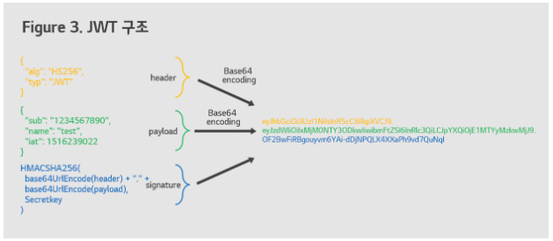
JWT (JSON Web Token)
현재 토큰 인증에서 가장 많이 사용되는 인터넷 표준
애플리케이션의 액세스 토큰을 만드는데 주로 사용됨.

Slide 9
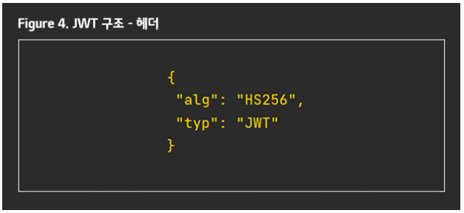
헤더
보편적으로 토큰 타입과 서명 알고리즘으로 이루어짐

Slide 10
페이로드
토큰에 담을 데이터가 들어있음 -> 데이터 하나를 JWT에서는 claim이라고 부름.
Registered claims : 서비스에 필요한 정보가 아닌 토큰에 관한 정보를 담기 위해 이미 등록된 클레임. 필수는 아님.
Public claims : 사용자가 정의할 수 있는 클레임. 공개용 정보를 위해 사용됨. 충돌 방지를 위해 {“https://naver.com”: true} 와 같이 URI포맷을 이용한다.
Private claims : 사용자가 정의할 수 있는 클레임. 서버와 클라이언트 사이에 임의로 지정한 정보를 저장.

Slide 11
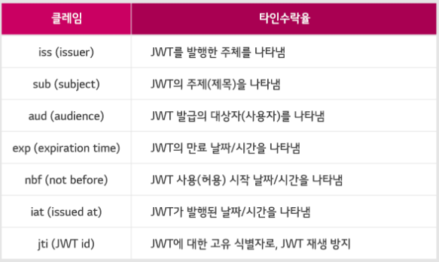
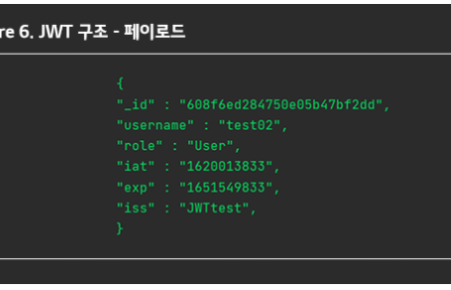
페이로드

Slide 12
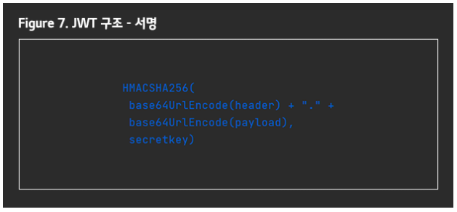
서명
헤더와 페이로드를 서명한 값.
시크릿 키를 이용해 헤더와 페이로드를 base64 url로 인코딩
-> 이를 헤더에 규정된 알고리즘으로 서명
서버가 토큰을 받으면 서명과 전달된 헤더, 페이로드를 같은 알고리즘으로 해시한 값이 동일한지 확인.

Slide 13
JWT가 사용되면 유용한 상황.
회원가입
사용자가 로그인을 하면, 서버는 사용자의 정보를 기반으로 한 토큰을 발급.
사용자가 서버에 요청할 때 마다 JWT를 포함하여 전달.
서버는 클라이언트에서 요청을 받을 때 마다, 해당 토큰이 유효하고 인증됐는지 검증하고 요청한 작업에 권한이 있는지 확인하여 처리
서버는 토큰만 확인하면 되므로 세션을 유지할 필요가 x -> 서버 자원과 비용 절감

Slide 14
JWT가 사용되면 유용한 상황.
정보 교류
JWT는 두 개체 사이에서 안정성 있게 정보를 교환하기 좋은 방법.
서명이 되어있어 보낸이가 바뀌진 않았는지, 도중에 조작되진 않았는지 검증 가능

Slide 15
문제점
토큰은 서버측 리소스에 접근할 때 클라이언트 본인을 인증할 수 있는 Access Token으로 동작.
하지만 Stateless한 방식이라 서버측에서는 토큰을 갖고 있는 클라이언트가 정말 본인이 맞는지 확인할 수 없음.
쉽게 말해 내가 님 토큰 갖다 요청해도 나한테 리소스에 접근시켜준다는 말.

Slide 16

What’s next?
ㄳ
ㄳ
ㄳ
ㄳ
Refresh Token

